Slide 1





28
Tuần
Bài
17
NHỮNG CÁCH CHÀO ĐỘC ĐÁO
Tiết 1 + 2
SáchTiếng Việt 2 trang 77 + trang 78

Slide 2

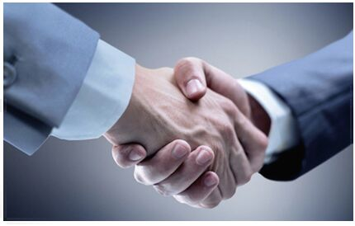
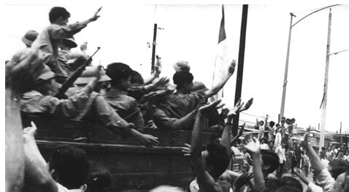
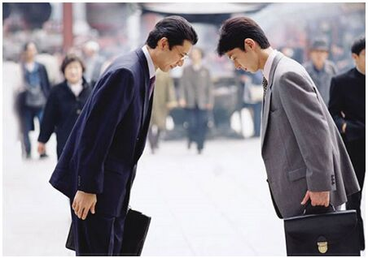

BÀI 17: NHỮNG CÁCH CHÀO ĐỘC ĐÁO
3. Trả lời câu hỏi:
1. Theo bài đọc, trên thế giới có những cách chào phổ biến nào?
Đọc thầm đoạn 1
Bắt tay
vẫy tay
cúi chào
http://tieuhocvn.info

Slide 3
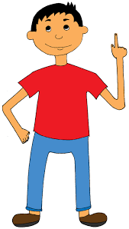
BÀI 17: NHỮNG CÁCH CHÀO ĐỘC ĐÁO
3. Trả lời câu hỏi:
1. Theo bài đọc, trên thế giới có những cách chào phổ biến nào?
- Bắt tay, vẫy tay và cúi chào là cách chào phổ biến trên thế giới.
http://tieuhocvn.info

Slide 4
BÀI 17: NHỮNG CÁCH CHÀO ĐỘC ĐÁO
2. Người dân một số nước có những cách chào đặc biệt nào?
Đọc thầm đoạn 2
A
Người Ma-ô-ri ở Niu Di-lân
Người Ấn Độ
Nhiều người ở Mỹ
Người Dim-ba-bu-ê
B
chắp hai tay, cúi đầu.
chạm nhẹ mũi và trán.
vỗ tay.
đấm nhẹ vào nắm tay của nhau.
http://tieuhocvn.info

Slide 5
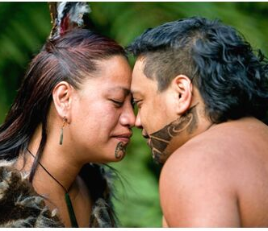
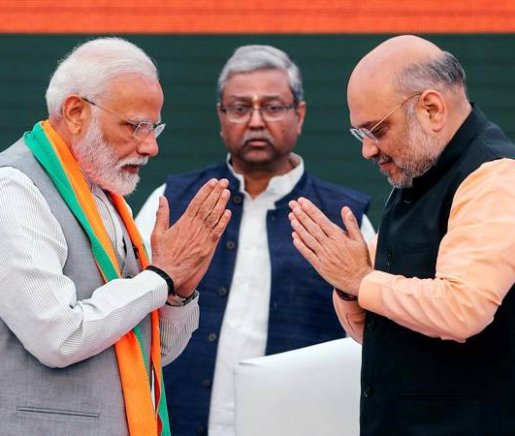
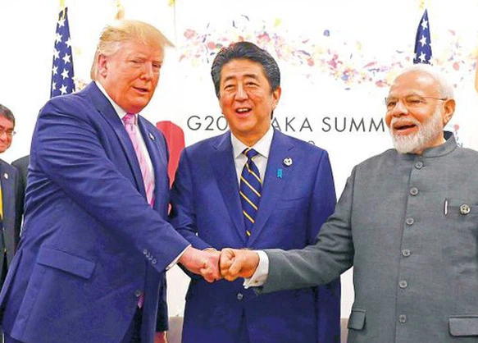
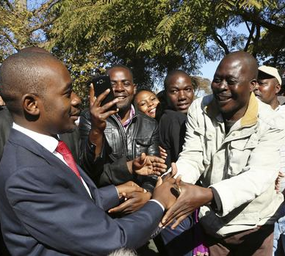
BÀI 17: NHỮNG CÁCH CHÀO ĐỘC ĐÁO
2. Người dân một số nước có những cách chào đặc biệt nào?
Ma-ô-ri
Ấn Độ
Mỹ
Dim-ba-bu-ê
http://tieuhocvn.info

Slide 6

BÀI 17: NHỮNG CÁCH CHÀO ĐỘC ĐÁO
3. Cách chào nào dưới đây không được nói đến trong bài?
a. bắt tay b. chạm mũi và chán c. nói lời chào
Đọc thầm cả bài
http://tieuhocvn.info

Slide 7
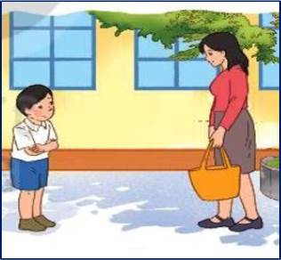

BÀI 17: NHỮNG CÁCH CHÀO ĐỘC ĐÁO
4. Ngoài những cách chào trong bài đọc, em còn biết cách chào nào khác?
http://tieuhocvn.info

Slide 8
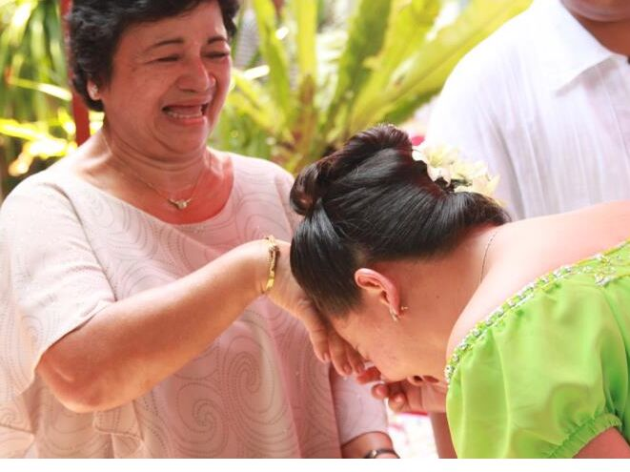
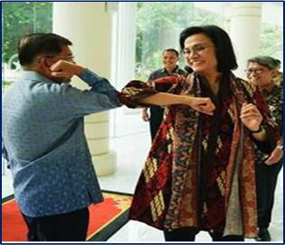
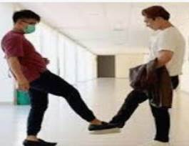
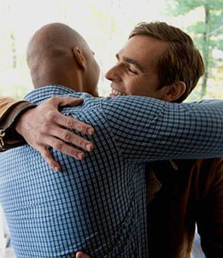
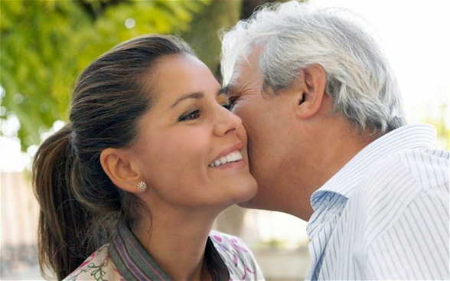
BÀI 17: NHỮNG CÁCH CHÀO ĐỘC ĐÁO
4. Ngoài những cách chào trong bài đọc, em còn biết cách chào nào khác?
http://tieuhocvn.info

Slide 9
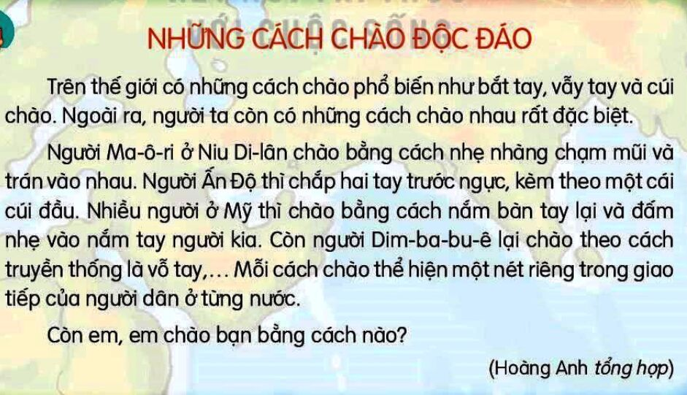


BÀI 17: NHỮNG CÁCH CHÀO ĐỘC ĐÁO
4. Luyện đọc lại
- Bài đọc này cho em biết điều gì?
- Bài đọc cho em biết được cách chào của người dân một số nước trên thế giới.
http://tieuhocvn.info

Slide 10


BÀI 17: NHỮNG CÁCH CHÀO ĐỘC ĐÁO
5. Luyện tập
1. Trong bài đọc, câu nào là câu hỏi ?
Câu:
Còn em, em chào bạn bằng cách nào?
là câu hỏi.
+ Có từ để hỏi
+ Có dấu chấm hỏi.
+ Nội dung cần trả lời.
Dấu hiện nào cho biết câu này là câu hỏi?
http://tieuhocvn.info

Slide 11


BÀI 17: NHỮNG CÁCH CHÀO ĐỘC ĐÁO
2. Cùng bạn hỏi - đáp về những cách chào được nói tới trong bài.
- Người Ấn Độ chào thế nào?
- Người Ấn Độ chào bằng cách chắp hai tay trước ngực và cúi đầu nhẹ.
http://tieuhocvn.info

Slide 12

BÀI 17: NHỮNG CÁCH CHÀO ĐỘC ĐÁO
2. Cùng bạn hỏi - đáp về những cách chào được nói tới trong bài.
- Người Ma-ô-ri ở Niu Di-lân
chào thế nào?
- Người Ma-ô-ri ở Niu Di-lân chào bằng cách chạm nhẹ mũi và trán.
.
http://tieuhocvn.info

Slide 13

BÀI 17: NHỮNG CÁCH CHÀO ĐỘC ĐÁO
2. Cùng bạn hỏi - đáp về những cách chào được nói tới trong bài.
- Người Dim-ba-bu-ê chào thế nào?
- Người Dim-ba-bu-ê chào bằng cách vỗ tay.
http://tieuhocvn.info

Slide 14

BÀI 17: NHỮNG CÁCH CHÀO ĐỘC ĐÁO
Em đã học được gì?
- Đọc đúng các tên phiên âm nước ngoài.
- Đọc rõ ràng một văn bản thông tin ngắn.
- Nhận biết được cách chào của người dân một số nước
http://tieuhocvn.info

Slide 15







Củng cố - Dặn dò
- Nhận xét tiết học
- Vận dụng
Chuẩn bị bài sau: Bài 17 ( tiêt 4) - Nói và nghe: Lớp học viết thư – ( trang 79)

